Slide 1
Szálloda
Török Krisztián István
Rosta Áron Dávid

Slide 2
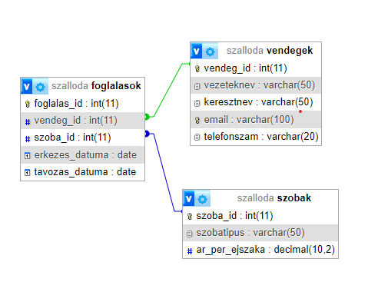
Ábra

Slide 3
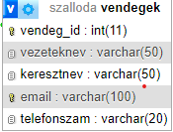
Vendégek
Tárolja a vendégek személyes adatait.
Mezők: vendeg_id (PK), vezeteknev, keresztnev, email, telefonszam

Slide 4
Szobák
A szálloda szobáinak adatait tartalmazza.
Mezők: szoba_id (PK), szobatipus, ar_per_ejszaka

Slide 5
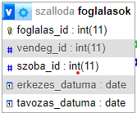
Foglalások
A szobafoglalások adatait rögzíti.
Mezők: foglalas_id (PK), vendeg_id (FK), szoba_id (FK), erkezes_datuma, tavozas_datuma

Slide 6
Kapcsolat
A foglalasok tábla összeköti a vendegek és szobak táblákat.
vendeg_id (foglalasok) -> vendeg_id (vendegek)
szoba_id (foglalasok) -> szoba_id (szobak)

Slide 7
Adattípusok
INT: Azonosítókhoz
VARCHAR: Szöveges adatokhoz (nevek, email, telefonszám)
DATE: Dátumokhoz
DECIMAL: Pénzösszegekhez

Slide 8
Megszorítások
PRIMARY KEY: Minden táblában egyedi azonosító
FOREIGN KEY: A foglalasok táblában a vendégek és szobák összekapcsolásához
NOT NULL: Kötelező mezők jelölésére
UNIQUE: Email címek egyediségének biztosítására

